Slide 1


Причины педагогического
конфликта

Slide 2
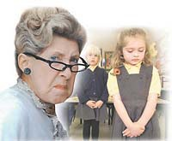
Педагогические конфликты
«Конфликт между педагогом и ребёнком... — большая беда школы. Чаще всего конфликт возникает тогда, когда учитель думает о ребёнке несправедливо. Думайте о ребёнке справедливо и конфликтов не будет. Умение избежать конфликта — одна из составных частей педагогической мудрости учителя».
В. А. Сухомлинский

Slide 3
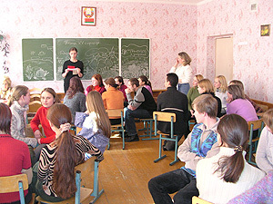
Взаимодействие с учениками учитель организует через разрешение педагогических ситуаций.
Педагогическая ситуация — реальная обстановка в учебной группе, в сложной системе отношений и взаимоотношений учащихся, которую нужно учитывать при принятии решения о способах воздействия на них.
Notes:
В педагогических ситуациях перед учителем наиболее отчётливо встаёт задача управления деятельностью ученика. При её решении учителю надо уметь посмотреть на проблему с позиции ученика, имитировать его рассуждения, понимать, как ученик воспринимает сложившуюся ситуацию, почему он поступил именно так.
В педагогической ситуации учитель вступает в контакт с учеником по поводу его конкретного поступка, действия.

Slide 4


Типы педагогических ситуаций
Простые
Сложные
Notes:
Педагогические ситуации могут быть простыми и сложными. Первые разрешаются учителем без встречного сопротивления учеников через организацию их поведения в школе. В течение учебного дня учитель включается в широкий диапазон взаимоотношений с учениками по разным поводам: останавливает драку, предупреждает ссору между учениками, просит помочь в подготовке к уроку, включается в разговор между учениками, проявляя порой находчивость.
В сложных ситуациях большое значение имеют эмоциональное состояние учителя и ученика, характер сложившихся отношений с участником ситуации, влияние присутствующих при этом учеников. Результат решения всегда имеет лишь определённую степень успешности по причине трудно прогнозируемого поведения ученика в зависимости от многих факторов, учесть которые учителю практически невозможно.

Slide 5
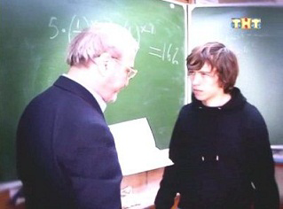
Конфликт в педагогической деятельности легче предупредить, чем успешно разрешить. Учителю не следует торопиться принимать меры, наказывать ученика, не проанализировав мотивы поступка, не считаясь с позицией ученика (учеников) и самооценкой поступка.
Notes:
Конфликт в педагогической деятельности часто проявляется как стремление учителя утвердить свою позицию и как протест ученика против наказания, оценки его деятельности, поступка.
Ученику трудно каждый день выполнять правила поведения в школе и требования учителей на уроках и переменах, поэтому естественны незначительные нарушения общего порядка. Ведь жизнь детей в школе не ограничивается учёбой, там ещё возможны ссоры, обиды, смена настроения и т. п.
Правильно реагируя на поведение ребёнка, учитель берёт ситуацию под собственный контроль и восстанавливает порядок. Поспешность в оценках поступка часто приводит к ошибкам, вызывает возмущение у ученика возможной несправедливостью со стороны учителя, и тогда педагогическая ситуация переходит в конфликт.

Slide 6
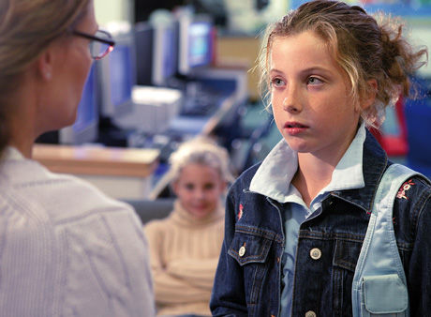
Причины возникновения педагогического конфликта:
различное понимание событий и их причин;
учителю не всегда легко понять глубину переживаний ребёнка, а ученику — справиться со всеми своими эмоциями, и наоборот.
Notes:
Конфликты в педагогической деятельности надолго нарушают систему взаимоотношений между учителем и учениками, вызывают у учителя глубокое стрессовое состояние, неудовлетворённость своей работой. Такое состояние усугубляется сознанием того, что успех в педагогической работе зависит от поведения учеников. Появляется состояние зависимости учителя от особенностей характеров и поведения учащихся.

Slide 7
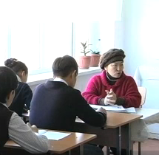
Причины возникновения педагогического конфликта:
малая возможность учителя прогнозировать на уроке поведение учеников;
недостаток информации о причинах случившегося затрудняет выбор тона обращения и оптимального поведения, соответствующего обстановке.
Notes:
Неожиданность поступков учеников часто нарушает запланированный ход урока, вызывает у учителя раздражение и стремление любыми средствами убрать «помехи».
Конфликты возникают, когда ученики находятся наедине с учителем (в присутствии посторонних или администрации школы конфликтов не бывает). Поэтому администрации трудно оказать учителю помощь в их предупреждении и разрешении.
Интересно, что руководители школ часто видят виновность учителя в возникновении конфликтов, а учитель свою виновность признает редко, поэтому перед администрацией стоит вечная проблема — как помочь и учителю, и ученику в установлении добрых отношений. Если директор или завуч принимают сторону ученика, учитель заявляет: «Вы всегда жалеете учеников, нас считая виновными, а кто нас пожалеет?». Совместный грамотный анализ ситуации может помочь в решении этой проблемы.

Slide 8
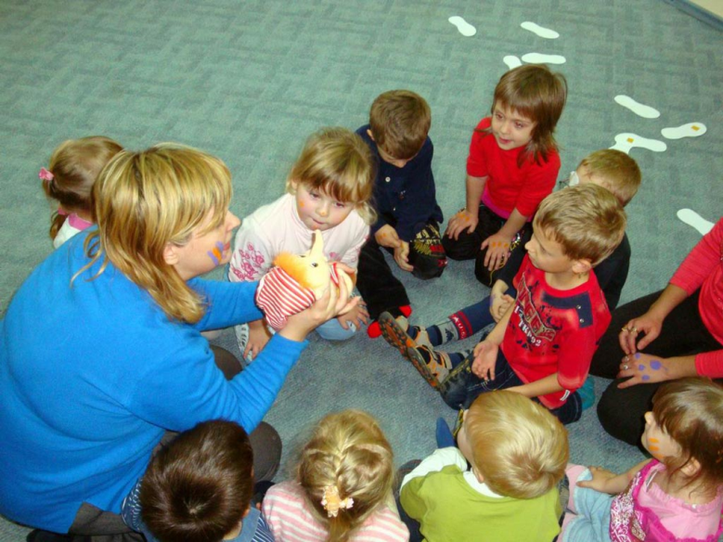
Причины возникновения педагогического конфликта:
свидетелями ситуаций являются другие ученики, поэтому учитель стремится сохранить свой социальный статус любыми средствами и доводит ситуацию до конфликтной;
учителем оценивается не отдельный поступок ученика, а его личность. Такая оценка определяет отношение к ученику других учителей и сверстников (особенно в начальной школе);
Notes:
В работе с учениками учитель не всегда уверен, что урок пройдет по плану. Он готов к неожиданностям в поведении учеников, но эти «неожиданности» не отличаются оригинальностью: часто повторяются однотипные ситуации. По причине таких ситуаций, переходящих в конфликты, теряется немалое количество времени, снижается деловой настрой учеников, ухудшается здоровье учителя. Многие подобные ситуации переходят в затяжные конфликты, заканчиваются уходом ученика с урока, а учителя к директору.

Slide 9
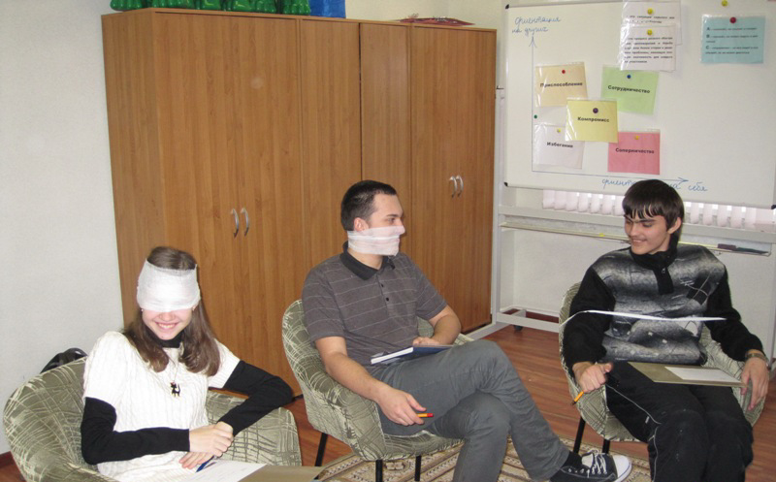
Причины возникновения педагогического конфликта:
оценка ученика строится на субъективном восприятии его поступка и малой информированности о его мотивах, особенностях личности, условиях жизни в семье;
учитель торопится строго наказать ученика, считая, что излишняя строгость по отношению к ученику не повредит.

Slide 10
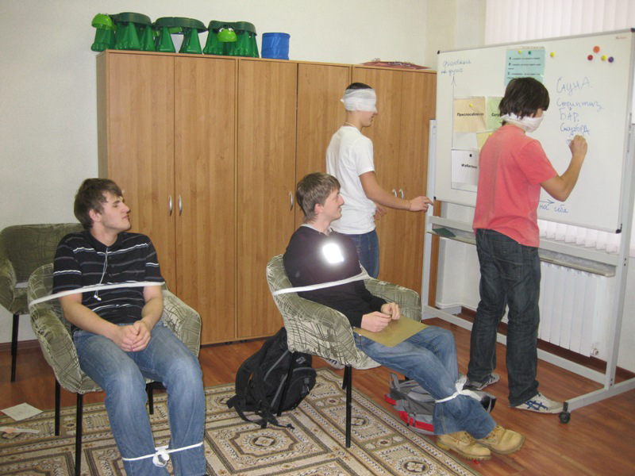
Причины возникновения педагогического конфликта:
характер взаимоотношений между учителем и отдельными учениками;
личностные качества и нестандартное поведение учеников являются причиной конфликтов;
личностные качества учителя: раздражительность, грубость, мстительность, самодовольство, беспомощность и др.

Slide 11
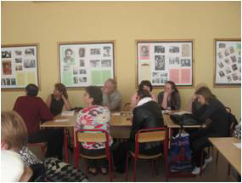
Причины возникновения педагогического конфликта:
преобладающее негативное настроение учителя при взаимодействии с учениками;
отсутствие педагогических способностей, интереса к педагогической работе;
жизненное неблагополучие учителя;
общий климат и организация работы в педагогическом коллективе.

Slide 12


Спасибо за внимание!
Старший преподаватель
ГУО «Минский областной
институт развития образования»,
педагог-психолог высшей категории
Соколова Ирина Ивановна

